Slide 1

Муниципальное автономное дошкольное образовательное учреждение «Детский сад № 122»
Подготовила Мирзабекова И.С.

Slide 2


Slide 3
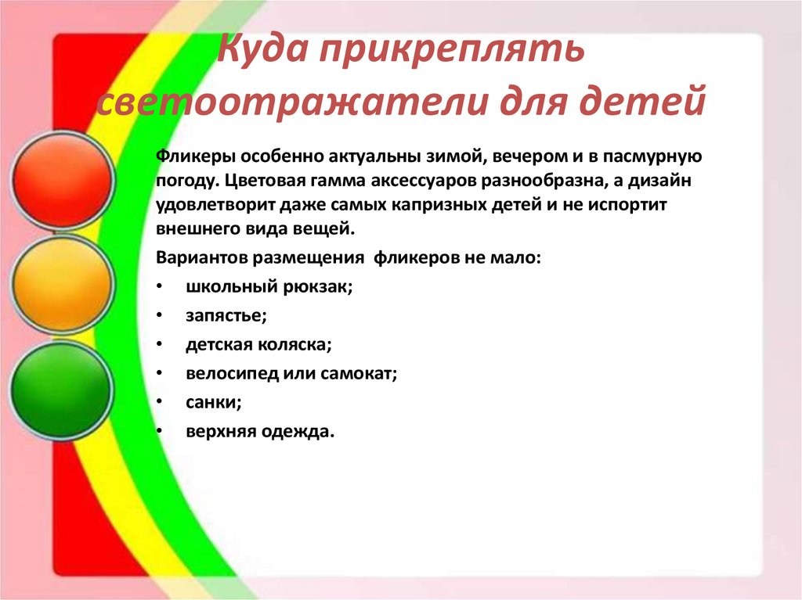

Slide 4


Slide 5
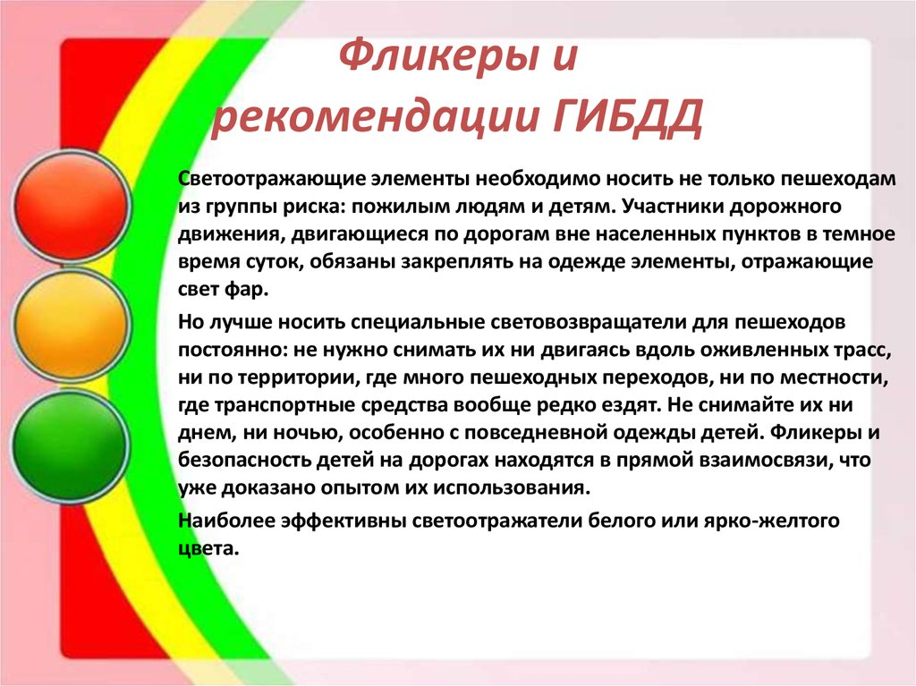

Slide 6
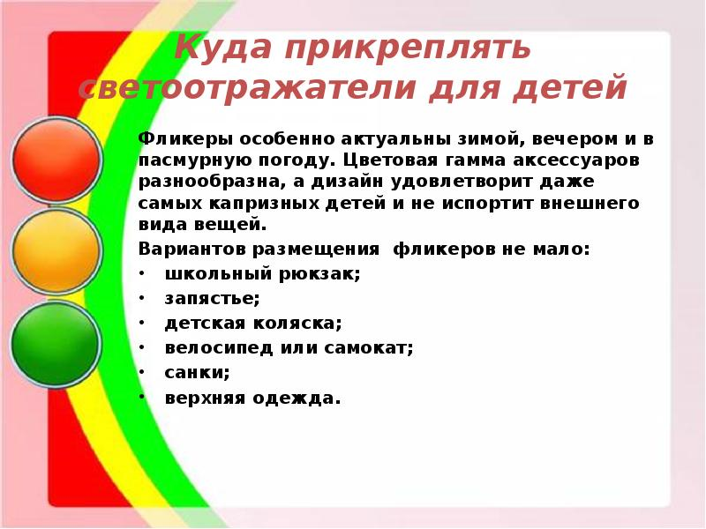

Slide 7


